Slide 1
Мюзикл «Мама»
Подготовила: Мингазова Элиза Ильгизаровна, ученица 6а класса
МОБУ СОШ №1
им.М.Абдуллина с.Киргиз-Мияки

Slide 2
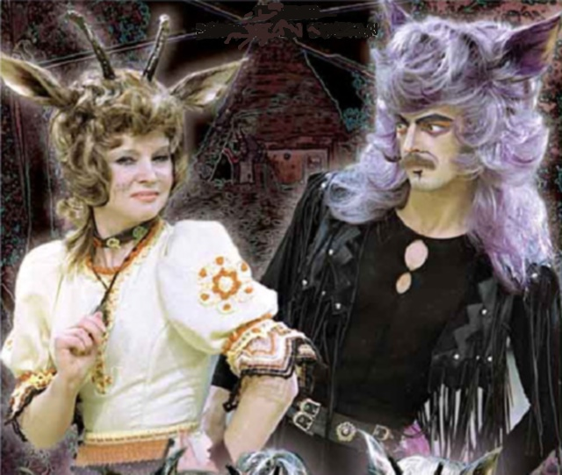
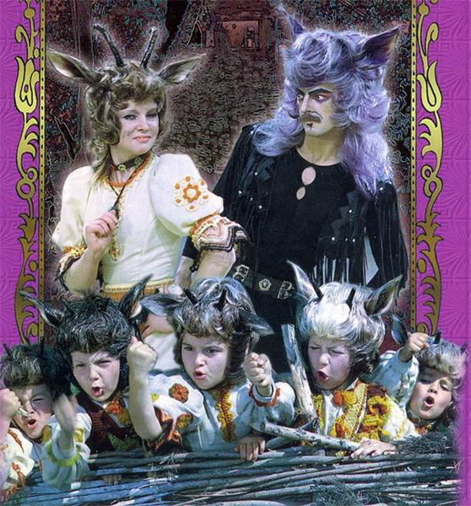
Информация о мюзикле
Фильм-мюзикл «Мама» появился на экранах СССР в октябре 1977 года. У этого мюзикла был весёлый и добрый сценарий. Стихи написал поэт и драматург Юрий Энтин, а авторами трогательной и красивой музыки стали французкий и румынский композиторы Жерар Буржуа и Темистокле Попа.

Slide 3
Прекрасные исполнители
В фильме снимались: Людмила Гурченко, Михаил Боярский, Олег Попов, Савелий Крамаров, Валентин Манохин, Джордж Михаица, Флорьян Питтиш, Вера Ивлева, Евгений Герчаков, Наталья Крачковская, Марина Поляк, Виолета Андрей, Паула Радулеску, Василе Менцель, Лилиана Петреску, Пётр Дегтярёв, Лулу Михаэску, Тимур Асалиев, Адрйан Кристя, Матей Оприш.
Режиссер: Элизабет Бостан Сценаристы: Юрий Энтин, Василика Истрате Операторы: Константин Петриченко, Ион Маринеску

Slide 4
Какие музыкальные краски передают образы героев мюзикла?
В этой яркой, сверкающей, танцевальной сказке Волка сыграл, спел и станцевал Михаил Боярский! У него получился шикарный, экстравагантный, в фиолетово-синем парике красавец-Волк. Конечно, этот коварный Волк тоже настойчиво стремился украсть бедных козлят, ради чего он даже приударял за обаятельной и привлекательной Мамой-Козой, которую в фильме блестяще сыграла Людмила Гурченко.
Естественно, по сказочной традиции, добро всегда должно победить зло, и потому зло в лице коварного красавца Волка, в конце концов, самым позорным образом оказалось сброшенным в ледяную прорубь. И хотя, конечно, поделом ему злодею, но Волка-Боярского было все же по-хорошему жаль… Впрочем, выбравшись из ледяной воды, он покаянно произносил: «Я больше не буду». И все его дружно простили.

Slide 5
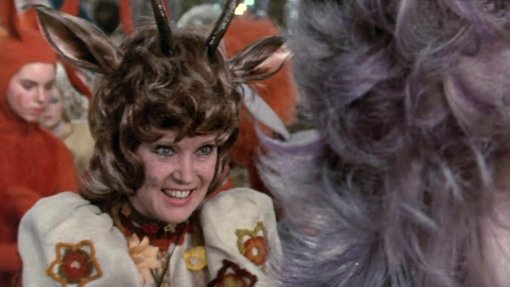
Песня из мюзикла «Мама»
Больше всего мне понравилась песня о маме, потому что она спокойная, медленная и передаёт чувство любви и счастья. Эта песня, как колыбельная, она успокаивает.
Песня «Мама»

Slide 6
Моё отношение к прослушанной музыке
Особенно в этом мюзикле мне понравились песни. Эти замечательные слова и эта удивительная музыка, хорошо сочетается с содержанием мюзикла «Мама». Если бы в этом фильме не присутствовала бы музыка, фильм был бы не таким интересным и увлекательным, но ,к счастью ,всё было великолепным. Можно смотреть фильм миллион раз и ничуть не надоест.

Slide 7
Если бы у вас была возможность сняться в этом мюзикле, то какую бы вы хотели сыграть роль? Почему?
Если бы у меня была возможность сняться в этом мюзикле, то я бы конечно выбрала бы мама-козу, потому что она добрая, умная, справедливая и очень заботливая мама. Она борется со злом и тем же временем, заботится о своих козлятушках. Мама-коза схитрила и проучила этого злого волка.

